Slide 1
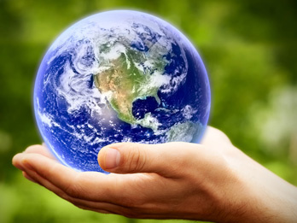
Dzień Ziemi 22.04.2021 „Przywróć naszą Ziemię”

Slide 2
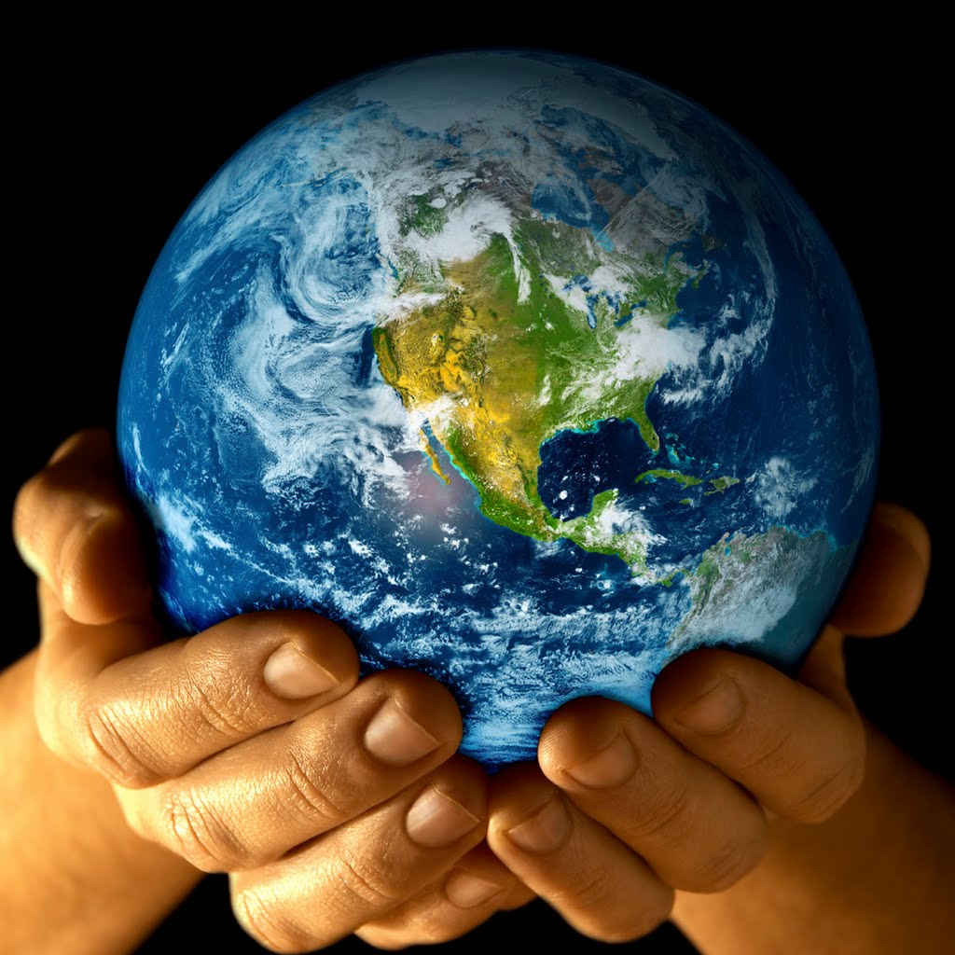
Dzień Ziemi obchodzimy na całym świecie 22 kwietnia. Święto to jest wspaniałą okazją do nagłośnienia globalnych problemów Ziemi oraz wspólnym podjęciu działań chroniących naszą planetę.

Slide 3
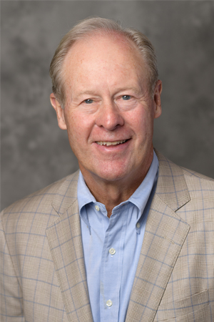
Historia Dnia Ziemi
Dzień Ziemi jest największym na świecie świętem ekologicznym, obchodzonym od 1970 roku,
w Polsce zaś, święto to zostało zapoczątkowane w 1990r.
Jako pierwszy z pomysłem Dnia Ziemi wystąpił John McConnell na konferencji UNESCO dotyczącej środowiska naturalnego w 1969r.
Obecnie Dzień Ziemi obchodzony jest aż w 192 krajach

Slide 5
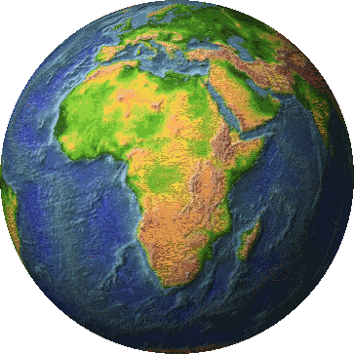
Czym jest Ziemia?
Ziemia jest jedną z ośmiu planet krążących wokół Słońca. Dzięki obecności wody na Ziemi możemy na niej żyć. Ziemię zaliczamy do planet skalistych, występują na niej między innymi kontynenty, wyspy oraz rozległe oceany.

Slide 6
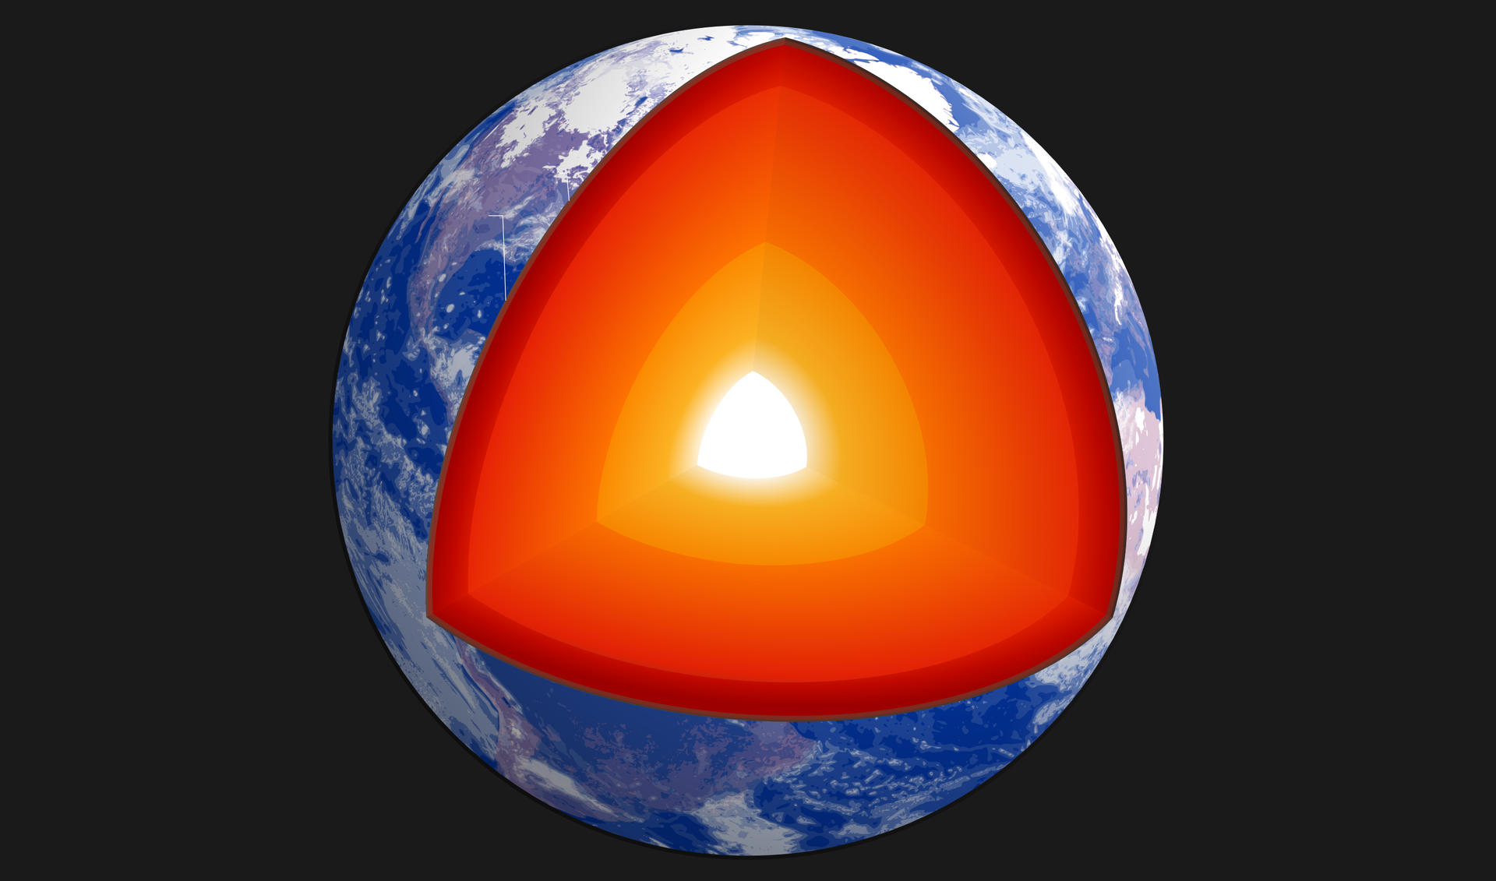
Budowa Ziemi
Wnętrze Ziemi zbudowane jest podobnie jak cebula- składa się z kilku warstw. Zewnętrzna warstwa to skalista litosfera z wierzchnią skorupą ziemską.

Slide 7
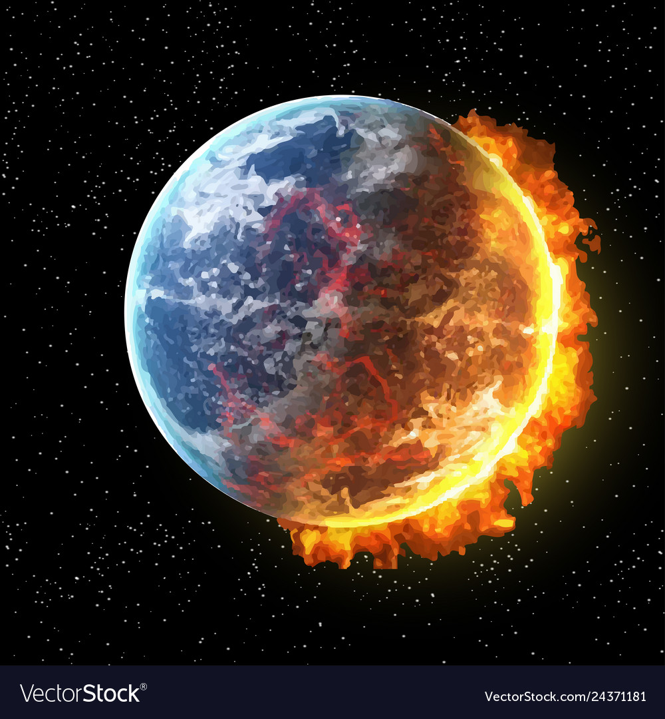
Kolejną warstwą jest płaszcz górny, który jest półpłynny, temperatura tutaj dochodzi aż do 1600 stopni Celsjusza czyli jest tam bardzo, bardzo gorąco.

Slide 8
Poniżej płaszcza górnego znajduje się płaszcz dolny, który niestety jest jeszcze słabo poznany, jednak przypuszcza się ,że temperatura która w nim panuje jest jeszcze wyższa niż w płaszczu górnym.

Slide 9
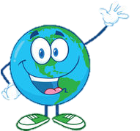
Pod płaszczem dolnym znajduje się tak zwane jądro zewnętrzne na którym panuje taka sama temperatura jak na Słońcu.

Slide 10
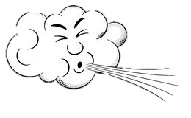
Najgłębiej w Ziemi znajduje się jądro wewnętrzne, które odpowiedzialne jest za tak zwane wytwarzanie pola magnetycznego chroniącego Ziemię przed silnym wiatrem słonecznym.

Slide 11
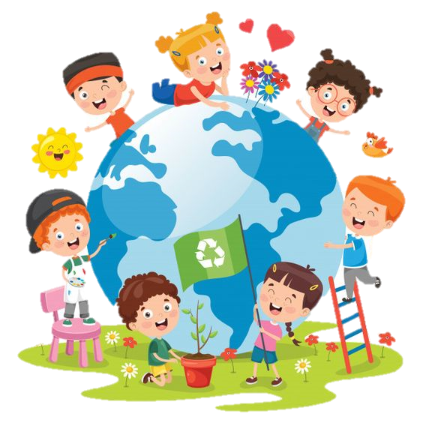
Ekologia
Jest jedną z nauk, która zajmuje się przyrodą- czyli wszystkim, co nas otacza oraz bada wszystkie zależności pomiędzy organizmami zamieszkującymi nasze środowisko , a więc ludzi zwierzęta i rośliny.

Slide 12
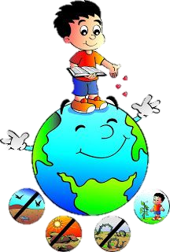
Co to znaczy być eko?
Osoby, nazywające swój styl życia ekologicznym dbają o nasz dom, czyli o środowisko. Przede wszystkim nie krzywdzą zwierząt, dbają o rozwój roślin i segregują odpady.

Slide 13
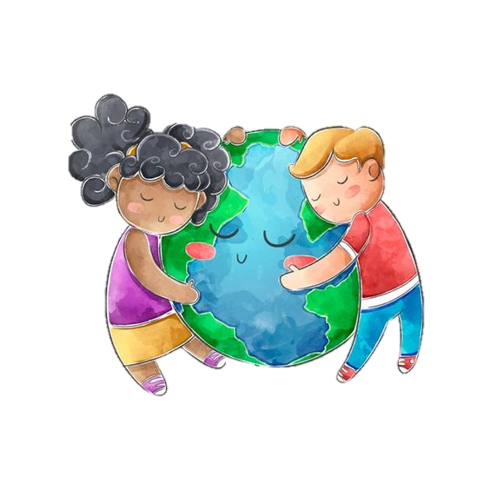
Główne cele ekologii:
Rozbudzanie poczucia odpowiedzialności za przyrodę.
Rozbudzanie przekonania, że wszystko pochodzi od przyrody.
Przyroda jest naszym wspólnym dobrem, lecz człowiek zaczął ją bezmyślnie niszczyć. Jednak możemy to zmienić stosując się do pewnych zasad.
Tak! Wy też możecie być eko i chronić nasze środowisko!

Slide 14
Co zagraża naszej planecie?

Slide 15
Zanieczyszczenie powietrza
Emisja pyłów i gazów cieplarnianych do atmosfery sprzyja nasileniu efektu cieplarnianego, opadom kwaśnych deszczów, zanieczyszczeniu gleb i wód. Oddychanie powietrzem, w którym znajdują niebezpieczne substancje jest poważnym zagrożeniem dla naszego zdrowia.

Slide 16
Odpady
Nasze śmieci widać już z kosmosu! A My dalej produkujemy coraz więcej i więcej odpadów. Szczególnie niebezpieczne są elektroodpady, śmieci radioaktywne i wszelkie tworzywa, która rozkładają się setki a nawet tysiące lat.

Slide 17
Wycinanie lasów
Nie bez powodu lasy nazywane są zielonymi płucami naszej planety. Rośliny produkują tlen niezbędny do życia. Gdy ich nie będzie, może również nie być też nas.

Slide 18
Wycieki szkodliwych substancji do wód
Wycieki ropy naftowej, chemikaliów i ścieków powodują zatruwanie organizmów wodnych, zachwianie równowagi biologicznej i zanieczyszczenie niezbędnej do życia wody.

Slide 19
Topnienie lodowców
Globalne ocieplenie sprzyja topnieniu lodowców, co powoduje wzrost poziomu wody mórz i oceanów. Zatopienie części kontynentów sprawi, że może zabraknąć dla nas miejsca do życia.

Slide 20
Niszczenie bioróżnorodności
Działalność człowieka powoduje coraz szybsze znikanie różnych gatunków roślin i zwierząt. To niebezpieczne zjawisko, ponieważ bioróżnorodność pomaga w utrzymaniu czystego powietrza i wody, zapewnia dobrej jakości glebę i zapylanie upraw oraz ogranicza skutki katastrof naturalnych.

Slide 21
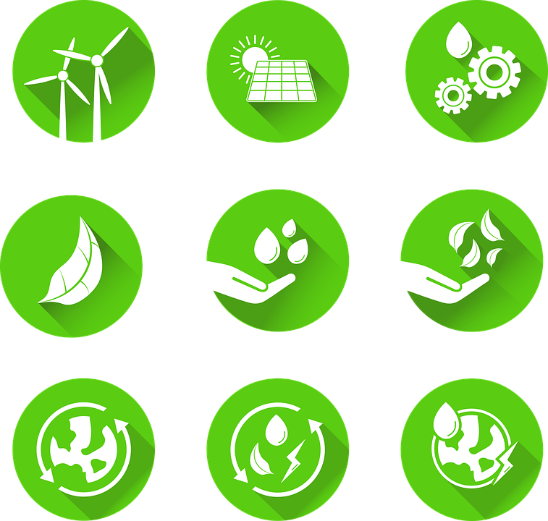
Co możemy zrobić dla naszej planety?

Slide 22
Segregujmy odpady!

Slide 23
Używajmy odnawialnych źródeł energii

Slide 24
Korzystajmy z ekologicznych środków transportu

Slide 25
Oszczędzajmy wodę!

Slide 26
Nie wyrzucajmy przedmiotów w dobrym stanie. Dajmy im drugie życie!

Slide 27
Wybierajmy opakowania z recyklingu i torby wielokrotnego użytku

Slide 28
Pamiętajmy! Ziemia to nasz wspólny dom. Dbajmy o niego!

